Slide 1
第15章 入侵检测系统和 网络诱骗系统
第14章 入侵检测系统和 网络诱骗系统
南京邮电大学网络空间安全系
《网络信息安全》教研组

Slide 2
第14章 入侵检测系统
一
入侵检测概述
二
入侵检测原理及主要方法
三
IDS的结构与分类
四
NIDS、HIDS以及DIDS
五
IDS的发展方向
六
区块链简介
七
课程复习

Slide 3
入侵检测的概念
防火墙是可以看作是网络安全的第一道防线
但防火墙也存在这一些局限性
入侵者可寻找防火墙背后可能敞开的后门
不能阻止内部攻击
通常不能提供实时的入侵检测能力
不能主动跟踪入侵者
不能对病毒进行有效防护
需要入侵检测系统作为防火墙的有效补充

Slide 4
入侵检测系统发展历史
James P. Anderson第一次详细阐述了入侵检测的概念。
1980年4月
乔治敦大学的Dorothy Denning和SRI/CSL的Peter Neumann研究设计了入侵检测专家系统。
1984~1986
SRI/CSL的Teresa Lunt等人改进了Denning的入侵检测模型，并开发出了一个新型的IDES。
1988年
加州大学戴维斯分校的L.T. Heberlein等人开发出了网络安全监视器，成为分水岭。
1990年

Slide 5
入侵检测系统的功能部件
入侵检测系统包括三个功能部件：信息源、分析引擎和响应部件
信息源指收集事件记录流，包括网络数据包、操作系统日志等；
分析引擎是入侵检测的核心，指通过分析信息源发现入侵迹象的分析技术；
响应部件指基于分析引擎的结果产生响应的部件，通常包括报警、切断网络连接等处理方法。

Slide 6
入侵检测系统的主要功能
监视用户和系统的活动，查找非法用户和合法用户的越权操作。
审计系统配置的正确性和安全漏洞，并提示管理员修补漏洞
对用户的非正常活动进行统计分析，发现入侵行为的规律。
检查系统程序和数据的一致性与正确性。
能够实时地对检测到的入侵行为进行反应。
操作系统的审计跟踪管理。

Slide 7


IDS的主要功能
一
网络流量的跟踪与分析功能
二
已知攻击特征的识别功能
三
异常行为的分析、统计与响应功能
四
特征库的在线和离线升级功能
五
数据文件的完整性检查功能
六
自定义的响应功能
七
系统漏洞的预报警功能
八
IDS探测器集中管理功能

Slide 8
入侵检测的定义
1
入侵检测是对企图入侵、正在进行的入侵或已经发生的入侵行为进行识别的过程。
2
检测对计算机系统的非授权访问。
3
监视系统运行状态，发现各种攻击企图、攻击行为，保证资源的保密性、完整性和可用性。
4
识别针对计算机系统和网路系统的非法攻击

Slide 9
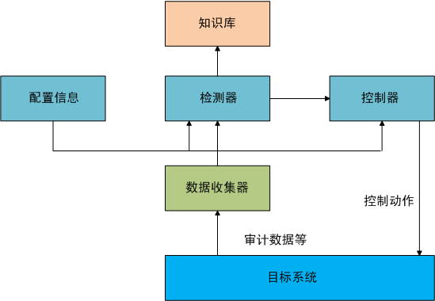
入侵检测系统模型
分析和检测入侵的任务并向控制器发出警报信号
检测器
主要负责收集数据
数据收集器
为检测器和控制器提供必需的数据信息支持
知识库
根据警报信号人工或自动地对入侵行为做出响应
控制器

Slide 10

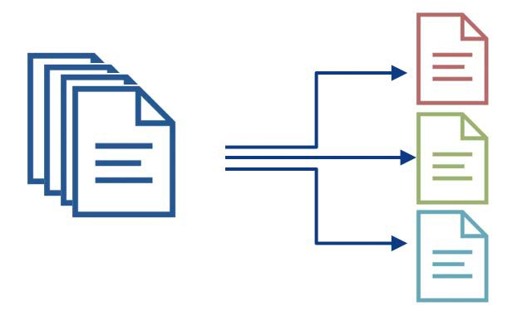

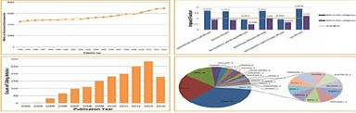

IDS的功能模块
系统和网络的日志文件
目录和文件中的异常改变
程序执行中的异常行为
物理形式的入侵信息
信息
收集
所收集的信息内容：用户在网络、系统、数据库及应用系统中活动的状态和行为
模式匹配
统计分析
完整性分析
信息
分析
① 操作模型 ② 方差 ③ 多元模型 ④ 马尔可夫过程模型 ⑤ 时间序列分析
流行的响应方式：记录日志、实时显示、E-mail报警、声音报警、SNMP报警、实时TCP阻断、防火墙联动、WinPop显示、手机短信报警
安全
响应
主动响应
被动响应

Slide 11
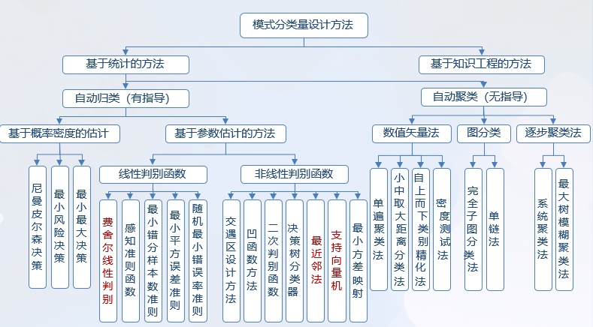
信息分析主要模型

Slide 12
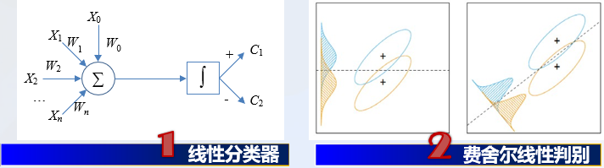
费舍尔线性判别
1
线性分类器通过训练集构造一个线性判别函数，分类结果完全依赖于判别函数的输出：若为正，则判别为 C₁，否则判别为C₂。
费舍尔线性判别其将所有样本都投影到一维空间，使得在投影线上最易于分类，即：投影后两类相隔尽可能远，而同一类样本又尽可能聚集。
2

Slide 13
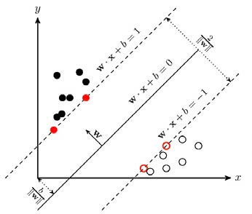
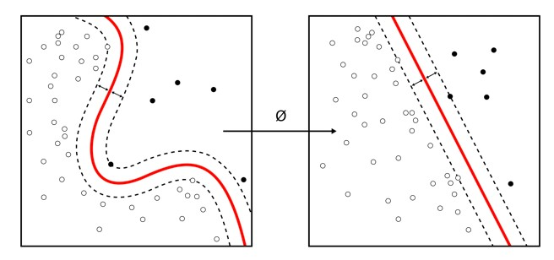
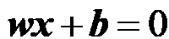
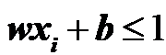
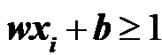
支持向量机
在线性可分的情况下，寻求一个分界线
第 1 类数据（用●表示），满足：
第 2 类数据（用○表示），满足：
支持向量机
支持向量机（SVM）是一种监督学习的方法，能够同时最小化经验误差并最大化几何边缘区。
对于线性可分的数据来说，其可被归类为一种线性分类器。

Slide 14
入侵检测执行的任务
1
监视、分析用户及系统的活动
2
检测其他未授权操作或安全违规行为。
3
系统构造和弱点的审计
4
报告计算机系统或网络中存在的安全威胁。
5
异常行为模式的统计分析
6
识别用户违反安全策略的行为。

Slide 15
IDS的评价标准
先进的检测能力和响应能力
不影响被保护网络正常运行
无人监管能正常运行
具有坚固的自身安全性
具有很好的可管理性
消耗系统资源较少
可扩展性好，能适应变化。
支持IP碎片重组
支持TCP流重组
支持TCP状态检测
支持应用层协议解码
灵活的用户报告功能
安装、配置、调整简单易行
能与常用的其他安全产品集成
支持常用网络协议和拓扑结构

Slide 16
入侵检测原理及主要方法
入侵检测类似于治安巡逻队，专门注重发现形迹可疑者。
被动、离线地发现计算机网络系统中的攻击者。
实时、在线地发现计算机网络系统中的攻击者。
攻击
检测
IDS通常使用的两种基本分析方法之一，又称为基于行动的入侵检测技术。
收集操作活动的历史数据，建立代表主机、用户或网络连接的正常行为描述，判断是否发生入侵。
异常
检测
对已知的入侵行为和手段进行分析，提取检测特征，构建攻击模式或攻击签名，判断入侵行为。
IDS通常使用的两种基本分析方法之一，又称基于知识的检测技术。
误用
检测

Slide 17
基于异常检测原理的入侵检测方法
基于神经网络行为分类器
的模型与方法
基于系统行为的
基于概率统计贝叶斯分类器
入侵检测模型
的模型与方法
基于进程行为分类器
的模型与方法
入侵检测
模型与方法
基于网络端口业务数据统计
特性的模型与方法
基于网络数据分析的
基于规则的入侵检测
入侵检测模型
数据挖掘模型与方法
网络事件多维模型
的结构模型与方法

Slide 18
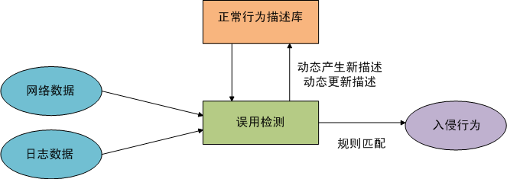
基于误用检测原理的入侵检测方法
1.基于条件的概率误用检测方法
优点
准确地检测已知的入侵行为
2.基于专家系统误用检测方法
3.基于状态迁移分析误用检测方法
缺点
4.基于键盘监控误用检测方法
不能检测出未知的入侵行为
5.基于模型误用检测方法

Slide 19
各种入侵检测技术
基于概率统计的检测
异常检测中最常用的技术，对用户历史行为建立模型。
基于神经网络的检测
基本思想：用一系列信息单元训练神经单元，在给定一个输入后，就可能预测出输出。
基于专家系统的检测
根据安全专家对可疑行为的分析经验来形成一套推理规则，再在此基础上建立专家系统。
基于模型推理的检测
攻击者采用一定的行为程序构成的模型，根据其代表的攻击意图的行为特征，可以实时地检测出恶意的攻击企图。

Slide 20
各种入侵检测技术（续）
基于免疫的检测
将自然免疫系统的某些特征运用到网络系统中，使整个系统具有适应性、自我调节性、可扩展性。
入侵检测的新技术
数据挖掘技术&移动代理技术
其他相关问题
防止过多的不相干信息的干扰，还要配备适合系统安全策略的信息采集器或过滤器，在某些系统内可以在不同层次进行审计跟踪。
另一个重要问题是决定攻击检测系统的运行场所。
任何一种攻击检测措施都不能一劳永逸，必须配备有效管理组织措施。

Slide 21
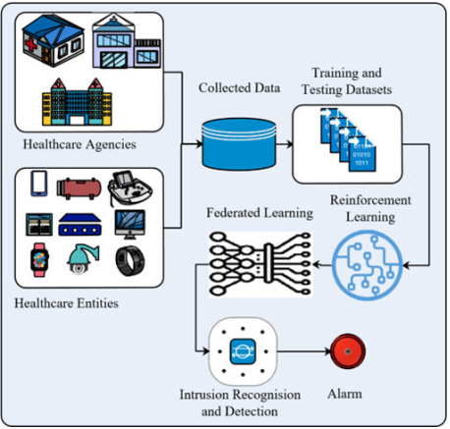
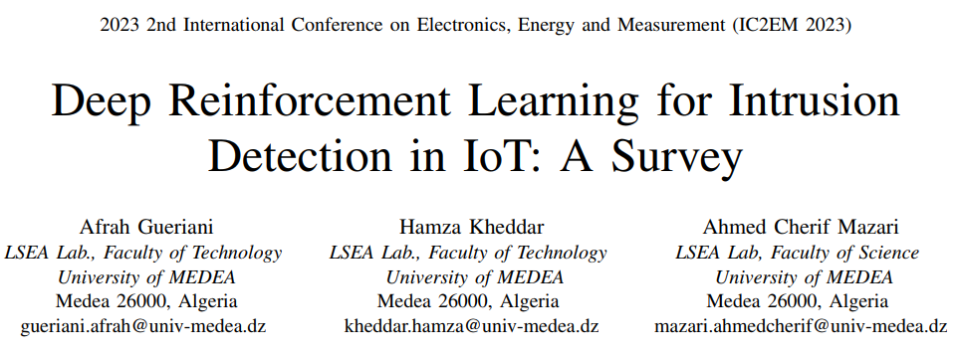
基于深度强化学习的入侵检测系统
https://arxiv.org/pdf/2405.20038v1

Slide 22
IDS入侵检测步骤
信息
收集
内容包括系统、网络、数据用户活动的状态和行为。
来自系统日志、目录及文件中的异常改变、程序执行中的异常行为及物理形式的入侵信息
入侵检测的核心。
首先构建分析器，把收集到的信息经过预处理建立模型，然后向模型中植入时间数据，在知识库中保存。
数据
分析
主动响应由用户驱动或系统本身自动执行，可对入侵者采取行动、修正系统环境或收集有用信息。
被动响应包括告警和通知、简单网络管理协议（SNMP）陷阱和插件等。
响应

Slide 23
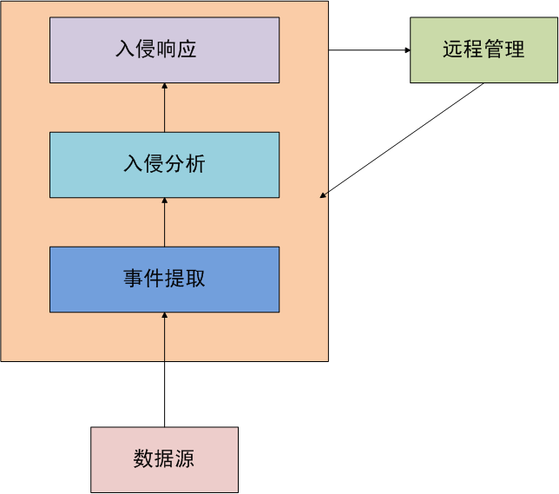
IDS的功能构成
事件提取
负责提取相关运行数据或记录，
并对数据进行简单过滤。
入侵分析
找出入侵痕迹，区分正常和不正常的访问，分析入侵行为并定位入侵者
入侵响应
分析出入侵行为后被触发，根据入侵行为产生响应。
远程管理
在一台管理站上实现统一的管理监控

Slide 24
IDS的分类
基于网络的IDS
基于主机的IDS
分布式IDS
NIDS：截获数据包，提取特征并与知识库中已知的攻击签名相比较
HIDS：通过对日志和审计记录的监控和分析来发现攻击后的误操作
DIDS：同时分析来自主机系统审计日志和网络数据流
按照
数据来源分类
滥用检测
异常检测
完整性分析
滥用检测：将收集到的信息与数据库进行比较
异常检测：测量属性的平均值将被用来与系统行为比较
完整性分析：关注是否被更改
按照
入侵检测
策略分类

Slide 25
第14章 入侵检测系统
一
入侵检测概述
二
入侵检测原理及主要方法
三
IDS的结构与分类
四
NIDS、HIDS及DIDS

Slide 26
NIDS概述
根据网络流量、网络数据包和协议来分析入侵检测。
使用原始网络包作为数据包。
通常利用一个运行在随机模式下的网络适配器来实现监视并分析通过网络的所有通信业务。
NIDS
低级事件的相关性。
统计学意义上的非常规现象检测。
4种常用技术
模式、表达式或字节匹配。
频率或穿越阈值。
拥有成本低。
攻击者转移证据困难。
实时检测和响应。
能够检测未成功的攻击企图。
操作系统独立。
主要
优点

Slide 27
NIDS: Network-based IDS
Network
Customers
Network-based IDS
Network-based IDS
Desktops
Internet
Partners
Network-based IDS
Branch Office
Web Servers
Servers
Telecommuters

Slide 28
基于网络入侵检测系统工作原理
检测内容： 包头信息+有效数据部分
网络服务器1
X
NIDS
客户端
Internet
网络服务器2
数据包=包头信息+有效数据部分

Slide 29


NIDS关键技术
一
IP碎片重组技术
二
TCP流重组技术
三
TCP状态检测技术
四
协议分析技术
五
零复制技术
六
蜜罐技术

Slide 30
IP碎片重组技术、TCP流重组技术
攻击者将攻击请求分成若干个IP碎片包。
IP碎片包被发给目标主机。
碎片攻击包括：碎片覆盖、碎片重写、碎片超时和针对网络拓扑的碎片技术等。
IDS需要在内存中缓存所有的碎片。
模拟目标主机对碎片包进行重组还原出真正的请求内容。
进行入侵检测分析。
IP碎片
重组技术
由于监视TCP会话的入侵检测系统是被动的监视系统，因此无法使用TCP重传机制。
如果在传输过程中丢失了很多报文，就可能使入侵检测系统无法进行序列号跟踪。
如果没有恢复机制，就可能使入侵检测系统不能同步监视TCP连接。
即使入侵检测系统能够恢复序列号跟踪，也能被攻击。
TCP流
重组技术

Slide 31
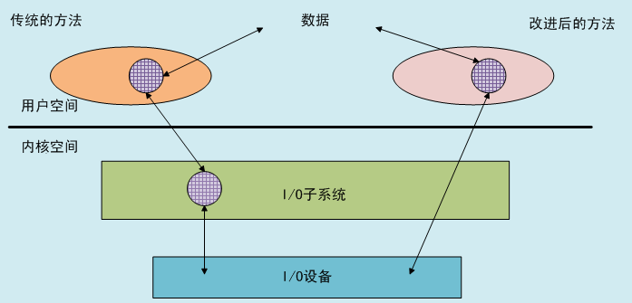
零复制技术
基本思想：在数据包传递过程中，减少数据复制次数，减少系统调用，实现CPU的零参与，彻底消除CPU在这方面的负载。
传统的方法：需通过系统调用将网卡中的数据包复制到上层应用系统中，会占用系统资源，造成IDS性能下降。
改进后的方法：通过重写网卡驱动，使网卡驱动与上层系统共享一块内存区域，网卡从网络上捕获到的数据包直接传递给入侵检测系统。

Slide 32
蜜罐技术
在外部Internet上的一台计算机上运行没有打上补丁的微软Windows或Red Hat Linux，记录进出计算机的所有流量。
近年：蜜网采用SSH等密码协议，修改目标计算机的操作系统，隐蔽技术等。
蜜网：另外采用了各种入侵检测和安全审计技术的蜜罐。
蜜罐的作用
把潜在入侵者的注意力从关键系统移开。
收集入侵者的动作信息。
设法让攻击者停留一段时间，使管理员能检测到它并采取相应的措施。

Slide 33


蜜罐技术优势
一
大大减少了所要分析的数据。
二
蜜网计划已经收集了大量信息，很少有黑客采用新的攻击手法。
三
蜜罐不仅是一种研究工具，同样有着真正的商业应用价值。
四
虚拟蜜网的出现大大降低了蜜罐的成本及管理的难度，节省了机器占用的空间。

Slide 34

HIDS: Host-based IDS
Hacker
Network
Customers
Desktops
Internet
Partners
Branch Office
Web Servers
Servers
Host-based IDS
Host-based IDS
Telecommuters

Slide 35
HIDS的特点
监视特定的系统活动。
非常适用于加密和交换环境。
近实时的检测和应答。
不需要额外的硬件。
NIDS不能检测针对主机的攻击，而HIDS能检测该攻击。
HIDS能监测系统文件、进程和日志文件，寻找可疑活动。
HIDS可检测缓冲区溢出攻击，在某些时刻阻止入侵。
一旦检测到入侵，HIDS代理程序可以利用多种方式做出反应。

Slide 36
基于主机入侵检测系统工作原理
检测内容：
系统调用
端口调用
系统日志
安全审记
应用日志
网络服务器1
HIDS
客户端
Internet
网络服务器2
HIDS
X
X

Slide 37
HIDS的关键技术
HIDS关键技术
文件和注册表保护技术
IIS保护
技术
文件完整性分析技术
网络安全
防护技术
物理目录
HTTP
请求类型
缓冲区
溢出
关键字

Slide 38
入侵检测系统的实际应用问题
一
系统的弱点或漏洞分散在网络的各个主机上，这些弱点有可能被入侵者一起用来攻击网络，而依靠唯一的主机或网络，IDS不能发现入侵行为。
二
入侵行为不再是单一的行为，而表现出协作入侵的特点，如分布式拒绝服务攻击（DDoS）。
三
入侵检测所依靠的数据来源分散化，收集原始数据变得困难，如交换网络使得监听网络数据包受到限制。
四
网络传输速度加快，网络的流量大，集中处理原始数据的方式往往造成检测瓶颈，从而导致漏检。
DIDS应运而生。

Slide 39
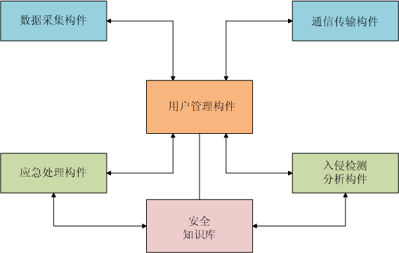
DIDS结构及功能
数据采集
构件
收集检测使用的数据。可驻留在网络主机上，或者安装在网络检测点上。
通信传输
构件
传递加工、处理原始数据的控制命令。需和其他构件协作完成通信功能。
入侵检测
分析构件
采用检测算法对数据进行误用和异常分析，产生检测结果、报警和应急信号。
应急处理
构件
按入侵检测的结果和主机、网络的实际情况做出决策判断，对入侵行为进行响应。
管理其他构件的配置，产生入侵总体报告，提供管理接口、图形化工具或可视化的界面，供用户查询和检测入侵系统的情况等。
用户管理
构件

Slide 40

DIDS应用实例
PAGER
EMAIL
ALERT
内域网
服务器
电话网
企业网
国际互联网
局域网
服务器
KILL CONNECTION
广域网
防火墙

Slide 41
典型的IDS的部署图

Slide 42
IDS的发展方向
IDS的发展方向
宽带高速实时检测技术
数据挖掘
技术
更先进的
检测算法
大规模分布式检测技术
入侵响应
技术
计算机
免疫技术
深度学习
演化算法

Slide 43
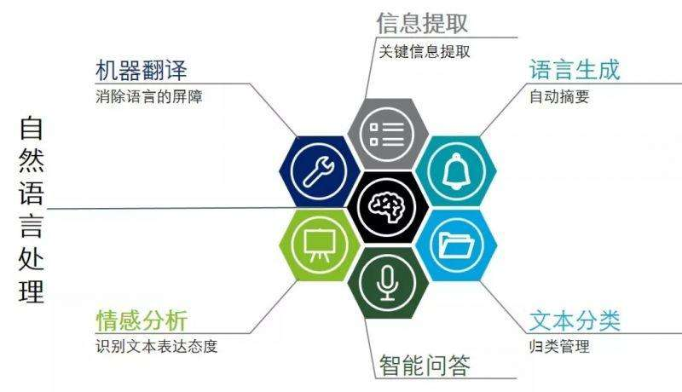
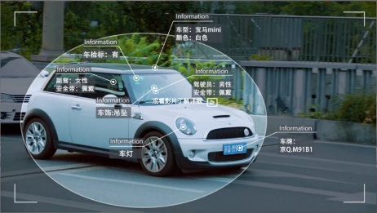
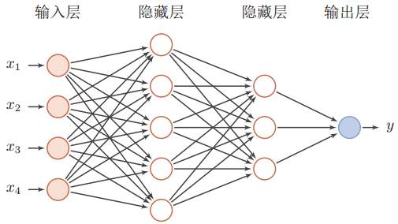

人工智能的主要技术领域
自然语言处理
通过计算机对自然语言的分析，对词法、句法、语法和语义进行理解分析，实现人机信息交流
数据挖掘
从数据中提取出具有潜在价值的信息和知识。如用户精准画像，智能推荐等
计算机视觉
让计算机具备理解图像表示内容、图像中物体存在的关系等能力。如文字识别、图像处理、图像识别
深度学习
通过建立模拟人脑分析学习的神经网络对数据进行解释。常见的深度学习模型：卷积神经网络（CNN）、循环神经网络（RNN）、对抗生成网络（GAN）和强化学习（RL）等

Slide 44
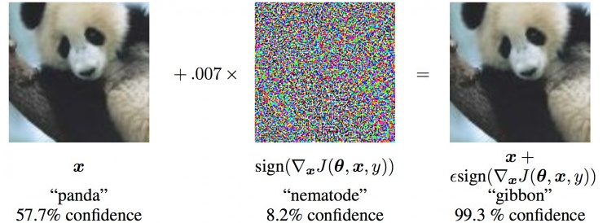
人工智能自身的安全问题
对抗样本
对待预测样本添加特定很小的扰动或者进行细微的修改，使模型对于该样本判断出错，“熊猫”图像添加少量噪声后就会被识别为长臂猿，且可信度为99.3%
模型萃取
通过构造请求向目标服务发起查询，取得目标模型参数或者构造出与目标模型功能相似可替代的模型
投毒攻击
在模型训练过程中修改训练数据集或者投放精心构造的恶意样例，来使训练数据中毒或者被污染，从而干扰机器学习模型的训练过程，降低最终得到模型的判断准确性
训练数据窃取
攻击模型训练集，获得训练数据集的具体样本及统计分布，或者判断某条数据是否在该训练数据集中

Slide 45
人工智能与网络空间安全的影响
网络犯罪
复杂性挑战
隐私保护侵犯
不确定性风险
人工智能伦理
智能网络攻防
复杂的技术构成和应用场景势必会产生新的安全漏洞
伪造语音、图片、视频，生成虚假内容，识别验证码
收集、识别个人隐私，精准画像
人工智能不可控，产生意外损害
自动化的网络攻防
人工智能与人类的关系，是否会取代人类

Slide 46
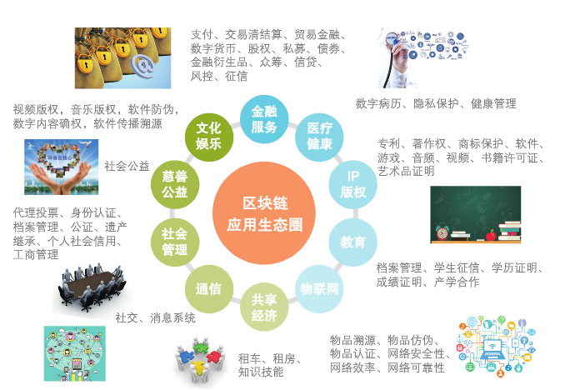
你听过的区块链-颠覆传统
互联网（信息去中心化）已颠覆世界,区块链（信用去中心化）却要颠覆互联网
区块链时代一旦降临，就将颠覆我们现在所有的认知，我们将跨入一个全新的时代，一个不再有信任危机的时代
2008年11月，中本聪(Satoshi Nakamoto)发表Bitcoin: A Peer-to-Peer Electronic Cash System，提出了无中心电子现金系统
区块链是比特币的底层技术
区块链是一个公开、透明的分布式账本
区块链是一条哈希链，用哈希串联信息，实现完整性，防止篡改,公开验证
Notes:
区块链是一个更加强有力的技术。它本质是一个可共享的、可信的、每个人都可以检查的公开账本，但是没有任何一个单一的用户能够控制它。整个区块链系统的参与者一起来不断更新，让这本总账本为最新：它能够且只能按照严格的规则和公开的协议来进行修订
区块链的特性
去中心化：整个网络没有中心化的硬件或者管理机构，任一节点的损坏或者失去都会不影响整个系统的运作。因此也可以认为区块链系统具有极好的健壮性。
去信任：参与整个系统中的每个节点之间进行数据交换是无需互相信任的，整个系统的运作规则是公开透明的，所有的数据内容也是公开的。
可靠数据库：整个系统将通过分数据库的形式，让每个参与节点都能获得一份完整数据库的拷贝。因此参与系统中的节点越多和计算能力越强，该系统中的数据安全性越高。
开源：由于整个系统的运作规则必须是公开透明的，所以对于程序而言，整个系统必定会是开源的。
匿名性：由于节点和节点之间是无需互相信任的，因此节点和节点之间无需公开身份，在系统中的每个参与的节点都是匿名的。
区块链的核心思想是去中心化，在人与人、点与点、端与端之间不相识的时候，可以通过计算机技术（区块链技术）建立信任，节约了大量的成本，提高了办事的效率。区块链的特性是它不会被伪造，信息高度透明。
区块链不仅会重塑货币市场、支付系统、金融服务及经济形态的方方面面，而且会改变人类生活的每个领域。区块链去中心化的特性与整个网络的流动性能将所有人连接在一起，无须中间人或身份信息交流中心的参与就可以实现所有权和信息的处理；提供了一种通用技术和全球化的解决方案，自动化地实现物理资源和人力资源的分配，解放了过去由人力来完成的各种协调和确认。也许以后，所有人类活动都可以通过区块链来协调。

Slide 47
区块链的核心是建立去中心化的信用
2008年爆发全球金融危机，当时有人用“中本聪”的化名发表了一篇论文，描述了基于区块链技术的比特币的模式。
2009年，不受央行和任何金融机构控制的比特币诞生。中本聪生成了了世界上第一个区块，命名 “ 创世区块 ”。比特币的底层采用了区块链技术。
中本聪在创世区块上留下了一句永远不可能被修改的一句话：The Times 03/Jan/2009 Chancellor on brink of second bailout for banks ，这句话来自当时的英国财政大臣达林：财政大臣正处于实施第二轮银行紧急援助的边缘

Slide 48
区块链建立了完全分布式的信用体系
完全分布式
任一节点的损坏或者失去都不会影响整个系统的运作。
可靠性和不可篡改性
破坏区块链系统需要攻击51%以上的节点。
去信任性
参与整个系统中的每个节点之间进行数据交换是无需互相信任的，因为每个节点都有这个网络的所有数据。
集体维护
系统中的数据块由整个系统中所有具有维护功能的节点来共同维护，而这些具有维护功能的节点是分布式的，任何人都可以参与。
完全透明
整个系统的运作规则（算法）、数据（账本）都是公开透明的，可即时审计的。

Slide 49
区块链起源-比特币背后的技术
密码学
博弈论
记账技术
分布式系统
控制论
ECDSA数字签名+SHA256
Notes:
细分来看，比特币网络系统中并没有特殊创新的技术，它有机的组合了如下领域的已有成果：
密码学
博弈论
记账技术
分布式系统
控制论
甚至可以说，对这些技术的应用并没有达到十分专业的地步。
但正是如此巧妙地组合，让它能完成这样一件了不起的创举。
这或许就是“大师”与“专家”境界的些许差异。

Slide 50


区块链&比特币
比特币是区块链的首个应用
区块链是支撑比特币的底层技术
狭义
本质是一种分布式记账同步更新账本技术，以去中心化和去信任化的方式，集体维护一个可靠数据库的技术方案。
广义
一种革新和颠覆性的思维理念，去中介化，建立信任社会，实现共享
Notes:
狭义的理解：
从数据的角度看：区块链是通过去中心化和去信任的方式集体维护的一种可靠数据库，数据分布式存储，几乎不可能被更改；
从技术的角度看：区块链不是一种单一的技术，而是多种技术整合的结果，包括加密算法，P2P文件传输，时间戳，数据库等
广义的理解：
把信任理解为一种精神，把信任当成一种信仰

Slide 51
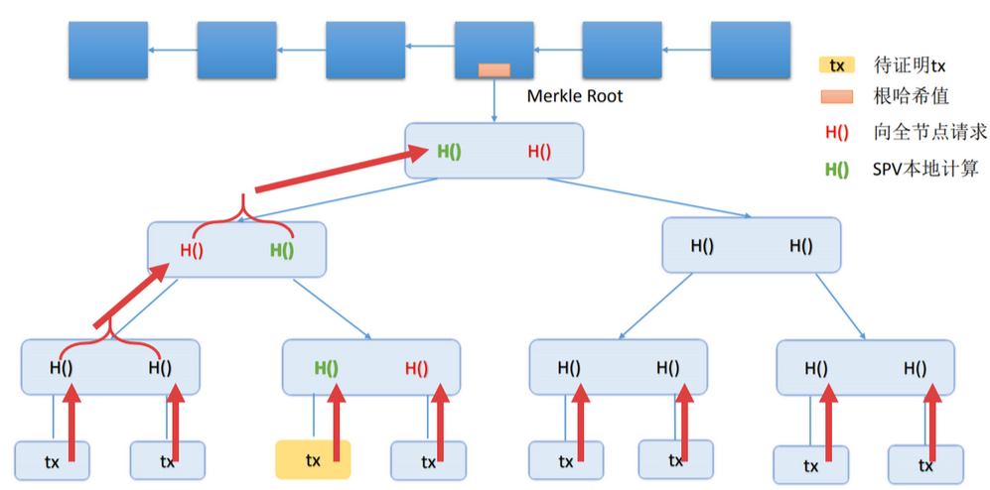
区块链&比特币
比特币网络中，数据以文件的形式被永久记录，称这些记录为区块
新区块一旦被记录在区块链上，就不能被改变或者删除
时间戳记录特定的数据生成时间
默克尔树（Merkle树）又叫哈希树,用来存储当前区块的所有交易信息
难度系数用于控制区块的生成速度，比特币每10分钟产生一个区块

Slide 52
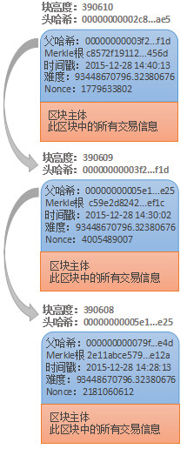
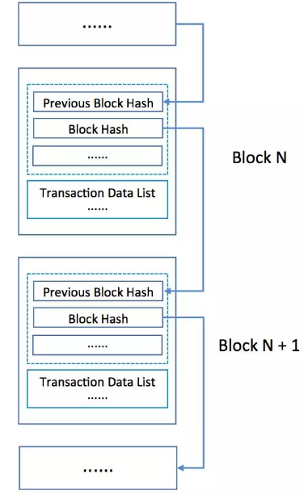
区块链简介-结构
交易（Transaction）：一次操作，导致账本状态的一次改变，如添加一条记录；
区块（Block）：记录一段时间内发生的交易和状态结果，是对当前账本状态的一次共识；
链（Chain）：由一个个区块按照发生顺序串联而成，是整个状态变化的日志记录。
Notes:
要达到数据不可篡改首先从数据结构上来看，也是区块链之所以称之为区块链的原因。如下图所示，每个存储单元包含上一存储单元的hash值（图中hash值的对应关系不完全精确，仅示意用）以及自身存储的交易数据块，可以从表象来看就像把所有数据块连接在一起，称之为“区块链”，形成链状可追述的交易记录。这种链状结构的数据称之为账本数据，保存着所有交易的记录，此外还有一个“世界状态”，其实质为Key-Value数据库，维护着交易数据的最终状态，便于查询等操作运算，并且每个数据都有其对应的版本号。
比特币的这种基于算力的共识机制被称为 Proof of Work（PoW）。目前，要让 hash 结果满足一定条件并无已知的启发式算法，只能进行暴力尝试。尝试的次数越多，算出来的概率越大。通过调节对 hash 结果的限制，比特币网络控制约 10 分钟平均算出来一个合法区块。算出来的节点将得到区块中所有交易的管理费和协议固定发放的奖励费（目前是 12.5 比特币，每四年减半）。

Slide 53

共识机制
每个存储单元包含上一存储单元的hash值（图中hash值的对应关系不完全精确，仅示意用）以及自身存储的交易数据块，可以从表象来看就像把所有数据块连接在一起，称之为“区块链”，形成链状可追述的交易记录。这种链状结构的数据称之为账本数据，保存着所有交易的记录，此外还有一个“世界状态”，其实质为Key-Value数据库，维护着交易数据的最终状态，便于查询等操作运算，并且每个数据都有其对应的版本号
比特币的这种基于算力的共识机制被称为 Proof of Work（PoW）。目前，要让 hash 结果满足一定条件并无已知的启发式算法，只能进行暴力尝试。尝试的次数越多，算出来的概率越大。通过调节对 hash 结果的限制，比特币网络控制约 10 分钟平均算出来一个合法区块。算出来的节点将得到区块中所有交易的管理费和协议固定发放的奖励费（目前是 12.5 比特币，每四年减半）。
PoW(Proof of Work) 算力证明机制
PoS(Proof of Stake) 权益证明机制
DPoS(Delegated Proof of Stake) 股份授权证明机制
PBFT(Practical Byzantine Fault Tolerance)拜占庭容错算法

Slide 54
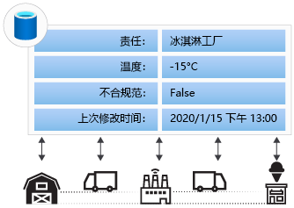
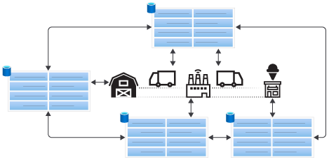
集中与分布
集中式数据库
分布式数据库
分布式数据库的优点是每个参与者都有数据库的副本。 在自己的数据库副本中，通常能更轻松地控制访问权限以及集成系统和流程。 但是，需要同步每个数据库的更改。 处理失败和冲突可能会增加复杂性和数据诚信问题
集中式数据库的优点是可以轻松控制访问权限和一致性

Slide 55
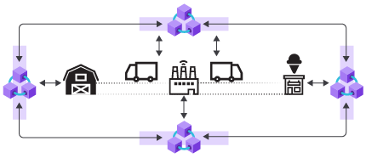
分布式账本
区块链技术称为分布式账本。 与会计账本一样，分布式账本也是事务的历史记录。 账本中的每个事务都会影响最终状态。
分布在参与者之间的区块链网络称为联盟网络。 通过联盟网络，每个合作伙伴都能查看网络中发生的每个事务
区块链使用共识规则确保不同节点之间数据的一致性。 它还使用加密技术，让参与者能信任数据。 具体而言，它会阻止任何一个参与者或少数参与者修改历史记录。 区块链是分散的，因此最适合可以使用分散式数据库的解决方案。 例如，由于成本、控制或成为单一故障点方面的原因，你需要在没有中央机构的情况下支持多个公司

Slide 56
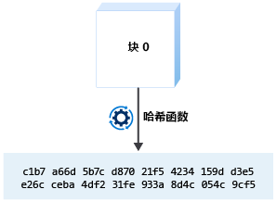
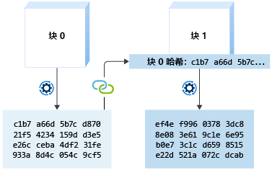
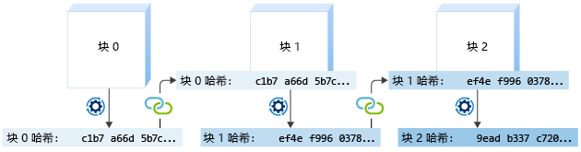
如何确保账本不可变？
区块链使用加密哈希在块之间创建链接。 将块链接在一起后，可以通过共识算法确定事务顺序的一致性。 加密哈希是一种算法，可将任意大小的数据映射到固定大小的位表示形式。 我们可以将其视为数字指纹。 比特币使用 SHA-256 哈希算法。

Slide 57
区块链简介-创新
区块链最大的创新:在于去中介化和建立信任度
E
F
A
D
G
A
B
B
C
中心记账
需要中介做信任担保
分布式共享记账
实现去中介化的信任
分布式架构
账本
结构
共识
机制
Peer-to-Peer模式
非集中架构的信任
交易的公开透明和数据的不可篡改性
全网共识机制
与智能合约

Slide 58
区块链简介-主要特性
去中心化
网络没有中心化的物理节点和管理机构，网络功能的维护依赖网络中所有具有维护功能的节点完成，各个节点的地位是平等的，一个节点甚至几个节点的损坏不会影响整个系统的运作，网络具备很强的健壮性。
去中介信任
网络节点间数据传输是匿名的而且节点之间不需要互相信任，整个系统通过公开透明数学算法运行。节点彼此数据公开，彼此信任，没有办法欺骗其他节点。
数据可靠
系统中每个节点都能获得一份完整“账本”的拷贝。除非能够同时控制整个系统中超过 51%的节点，否则单个节点上对数据的修改是无效的，也无法影响其他节点上的数据内容。
Notes:
去中心化：火车与动车高铁，大雁周围的六个，目前的信息发布与自媒体；分布式：如之前的BT下载
信任问题的解决：信任成本为零，数据不可篡改，每个节点都有记录
数据的可靠性:
一旦一段交易数据被记录到“被认可”区块链数据库中，该段交易数据将无法更改。 因为无法被篡改，所以区块链上的信息都是真实的，这解决了第一代互联网最大问题即安全和可信

Slide 59
区块链技术-密码学与安全：数字签名
数字签名用于证实某数字内容的完整性（integrity）和来源
A 先对文件进行摘要，然后用自己的私钥进行加密，将文件和加密串都发给 B。B 收到后文件和加密串，用 A 的公钥来解密加密串，得到原始的数字摘要，跟对文件进行摘要后的结果进行比对。
RSA 盲签名
HMAC
盲签名
多重签名
群签名
环签名
全称是 Hash-based Message Authentication Code，即“基于 Hash 的消息认证码”
Notes:
全称是 Hash-based Message Authentication Code，即“基于 Hash 的消息认证码”。基本过程为对某个消息，利用提前共享的对称密钥和 Hash 算法进行加密处理，得到 HMAC 值。该 HMAC 值提供方可以证明自己拥有共享的对称密钥，并且消息自身可以利用 HMAC 确保未经篡改。
签名者在无法看到原始内容的前提下对信息进行签名。
盲签名主要是为了实现防止追踪（unlinkability），签名者无法将签名内容和结果进行对应。典型的实现包括RSA 盲签名)。
n 个持有人中，
群签名有如下几个特点：只有群中成员能够代表群体签名（群特性）；接收者可以用公钥验证群签名（验证简单性）；接收者不能知道由群体中哪个成员所签（无条件匿名保护）；发生争议时，群体中的成员或可信赖机构可以识别签名者（可追查性）。收集到至少 m 个（）的签名，即认为合法，这种签名被称为多重签名。
环签名属于一种简化的群签名。
签名者首先选定一个临时的签名者集合,集合中包括签名者自身。然后签名者利用自己的私钥和签名集合中其他人的公钥就可以独立的产生签名,而无需他人的帮助。签名者集合中的其他成员可能并不知道自己被包含在其中。

Slide 60
区块链主要类型
公有链
自由加入和退出
（比特币、以太坊等）
联盟链
通过授权加入和退出
（Hyperledger、R3）
私有链
私有机构单中心网络

Slide 61






区块链的安全
51%算力攻击：当攻击者掌握了超过全网50%的算力，就很容易阻止其他节点确认交易，也可以逆转当前区块已经完成的交易，并在网络中双花电子货币。2018年，Zencash、Verge、Ethereum Classic就受到了51%攻击
攻击交易所：加密货币交易所拥有大量的加密货币，若安全防范措施不到位，成为黑客们关注的目标。当前对交易所的攻击频发，数字货币被窃时有发生
软件漏洞：2018年钱包和去中心化APP的软件bug导致了超过2400万美元的损失。需要完备的代码审计、渗透测试和智能合约监控
隐私泄露：公有链数据可以公开获取，通过大数据关联分析，可能对特定用户去标识化，从而泄露用户隐私信息。

Slide 62
区块链应用的障碍
法律合规问题
技术不成熟问题
路线和标准不统一
利益格局滥用
安全性问题
目前分布式账本的技术仍旧不成熟，并且未经更多行业应用证明。
PoW、PoS的共识机制是否真正安全，缺乏严格的证明和试验
去中心化意味着现有格局的改变，但是这些中介机构都是大公司，具有巨大利益，他们没有主动变革的内在动力
一些天然适合区块链的应用场景却可能造成它声名狼藉，比如：博彩
投机。
51%攻击
私钥与终端安全：私钥存储在用户终端本地，如果私钥被窃取，就会出现资金损失
粉尘攻击
大型银行和服务提供商虽然形成一股区块链热，但技术路线较多，可能出现的情况是：不同机构或联盟各自获得了不同区块链的发展，但相互分割的不同类型的区块
一旦使用区块链，而不是由地方机构签署服务，金融机构或者企业可能面临复杂的法律和合规问题。

Slide 63
谢谢！

